Slide 1

PROGRAM INDUKSI & PEMBANGUNAN KAPASITI BAGI PEGAWAI BAHARU MPC 2023
01 - 04 Ogos 2023 (Selasa - Jumaat)
09.00 am – 5.00 pm
Bilik Perdana 1

Slide 2
Hari 1 : 01 Ogos 2023 (Selasa)
Bil | Masa | Program | Penceramah / PIC | Catatan
 | 8.00 am | Sarapan Pagi / Pendaftaran
1. | 9.00 am | Ucapan Aluan dan Selamat Datang kepada Pegawai Baru MPC | YBrs En Zahid
2. | 9.30 am | Pengenalan Perbadanan Produktiviti Malaysia (MPC) Carta Organisasi MPC / Wilayah MPC 6 Nilai Teras MPC | En. Khairizal | Laman Web / Media Sosial MPC Video Korporat MPC
 | 10.00 am | Rehat
3. | 10.15 am | Sesi HRMD : Kelayakan Pegawai Kerajaan | En. Amirol
4. | 11.30 am | Penyerahan Dokumen Pegawai Baharu Sesi HR : Dokumentasi Kontrak Pegawai Baharu 2023 | Pn. Jauza
 | 1.00 pm | Rehat / Makan Tengah Hari
5. | 2.30 pm | Sesi Pengambilan peralatan bagi Pegawai Baharu Laptop / Access Card / Password staff portal | En. Hisham | Outlook / Tams / myLearning / eRO / eISO / eMAS / eClaim / Gaji / DDMS
6. | 4.00 pm | Lawatan Pejabat MPC | En. Afi
 | 4.30 pm | Program Tamat / Minum Petang

Slide 3
Hari 2 : 02 Ogos 2023 (Rabu)
Bil | Masa | Program | Penceramah / PIC | Fizikal/ Online
 | 8.00 am | Sarapan Pagi
1. | 9.00 am | Sesi Perkongsian dari Bahagian PCD (I) | Pn Norhaniza
 | 10.30 am | Rehat
2. | 10.45 am | Sesi DTU : Perkongsian Peralatan ICT / Studio Tutorial Tempahan Bilik Meeting Tutorial Tempahan Mic Team / Zoom | En. Noor Farhan | Video Penggunaan Bilik Majlis
3 | 12.00 pm | Pengenalan Sistem DDMS ​ Tutorial Penggunaan Sistem DDMS​ | Pn. Nur Faizah​ Pn Norliza​
 | 1.00 pm | Rehat / Makan Tengah Hari
3. | 2.30 pm | Sesi ADM : Sesi Perkongsian Pentadbiran | Pn. Siti Zurianah
4. | 4.00 pm | UDEMY MyLearning | Cik Aisyah Cik Amirah
 | 4.30 pm | Program Tamat / Minum Petang

Slide 4
Hari 3 : 03 Ogos 2023 (Khamis)
Bil | Masa | Program | Penceramah / PIC | Fizikal/ Online
 | 8.00 am | Sarapan Pagi
1. | 9.00 am | Sesi PCT : Sesi Perkongsian Tatacara Perolehan | Cik Nor Izzati
 | 10.30 am | Rehat
2. | 10.45 am | Sesi Perkongsian dari Bahagian PCD (III) | Dr. Mazlina
3 | 11.45 am | Sesi Perkongsian dari Bahagian PCD (II) | Pn. Rozita Maal
 | 1.00 pm | Rehat / Makan Tengah Hari
3. | 2.30 pm | Sesi Perkongsian dari Bahagian TDS | Nor Idayuniza
4. | 3.30 pm | Sesi KEW : Sesi Perkongsian Tatacara Aset (KEW.PA) ​ | En. Hadi​
 | 4.30 pm | Program Tamat / Minum Petang

Slide 5
Hari 4 : 04 Ogos 2023 (Jumaat)
Bil | Masa | Program | Penceramah / PIC | Fizikal/ Online
 | 8.00 am | Sarapan Pagi
1. | 9.00 am | Sesi KEW : Sesi Perkongsian Tatacara Kewangan | Pn. Salia
 | 10.30 am | Rehat
2. | 10.15 am | Sesi Perkongsian dari Bahagian Produktiviti Insan | Hj Zaki
3. | 11.15 pm | 6 Nilai Teras MPC ​ | En. Hisham
 | 12.15 pm | Rehat / Makan Tengah Hari
4. | 2.45 pm | Sesi PWMPC : Pengenalan PWMPC | En. Khairizal
5 | 3.45 pm | Perkongsian Penempatan Pegawai MPC | En. Khairizal
 | 4.30 pm | Program Tamat / Minum Petang

Slide 6
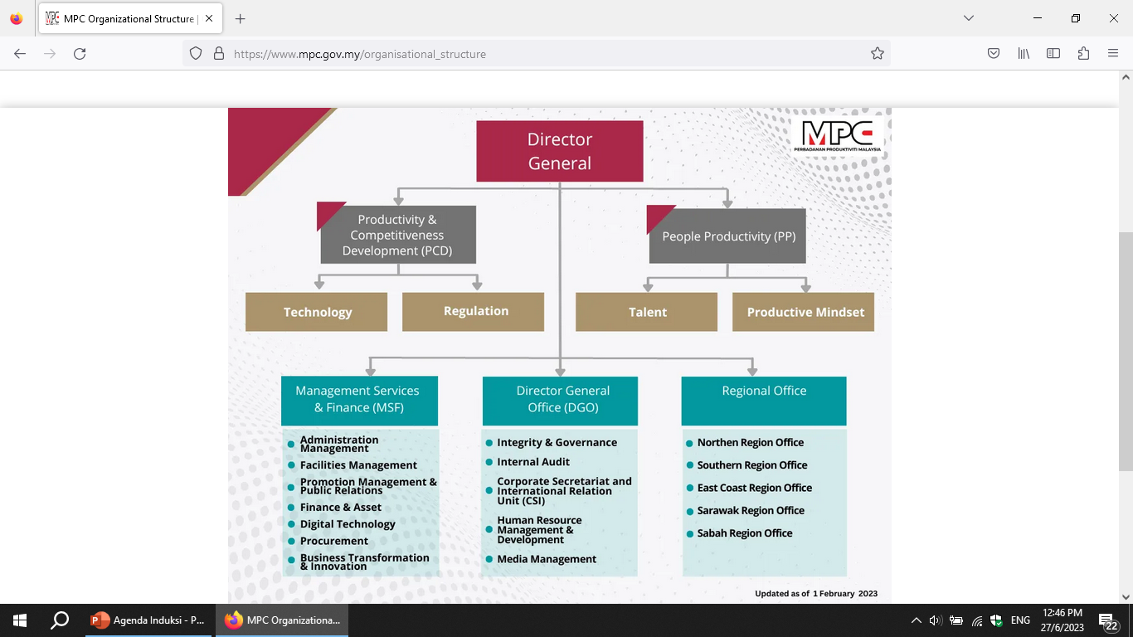
CARTA OPERASI MPC

Slide 7
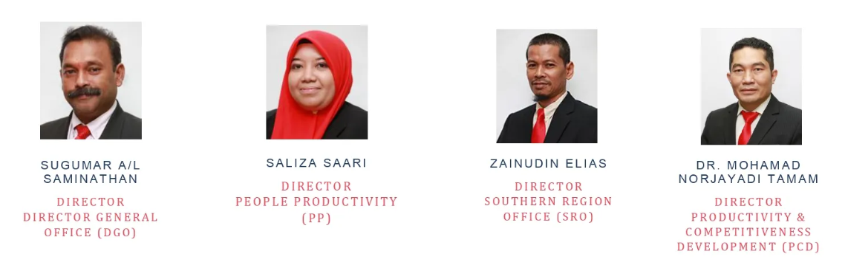
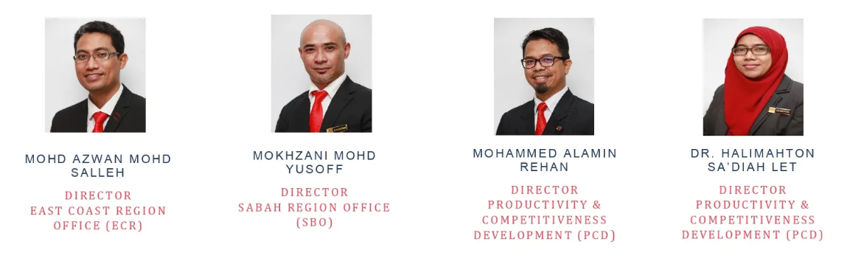
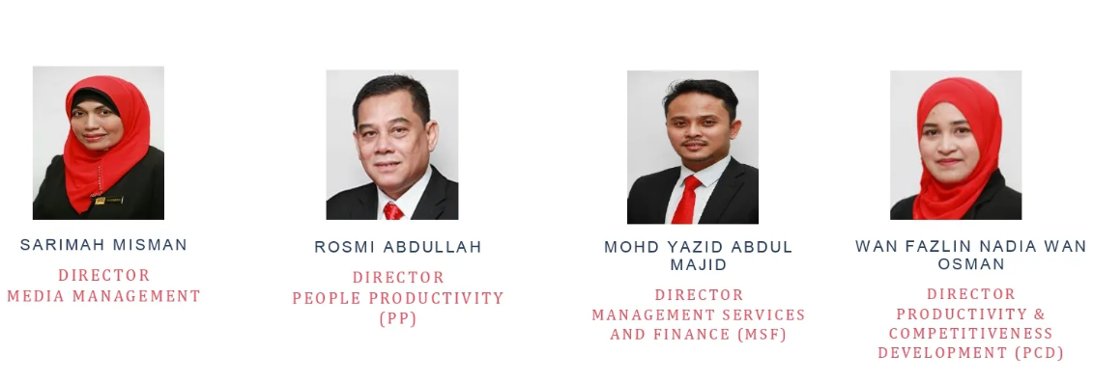
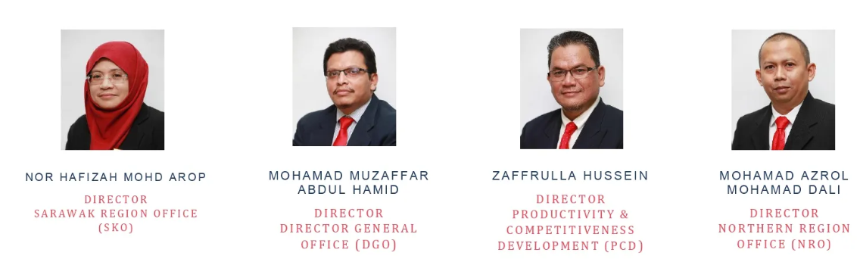
CARTA OPERASI MPC
Projek Khas
PPPN

Slide 8
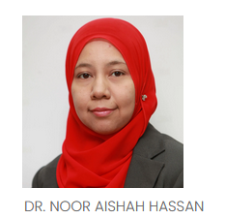
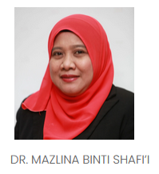
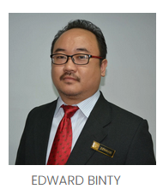
CARTA OPERASI MPC

Slide 9
